Slide 1


Slide 2
Introduction

Slide 3
Java
Développé par Sun Microsystem (racheté par Oracle) en 1995
Appartient à son propre écosystème logiciel (JVM)
Langage orienté objet
Verbeux

Slide 4
Basiques

Slide 5
Programme

Slide 6
Hello World !
class Main {
public static void main(String[] args) {
System.out.println("Hello World!");
}
}

Slide 7
Variables et types

Slide 8
Variables locales
class Main {
// i n'existe pas non plus ici
public static void main(String[] args) {
// i n'existe pas
int i; // ici existe
i = 20; // change la valeur
int i; // déjà défini
}
}

Slide 9
Types primitifs
boolean b = true; // booléen true or false
byte o = -5; // 1 octet, [-128, 127]
char c = 'b'; // 2 octets Unicode
short sh = 1; // 2 octets, [-32 768, 32 767]
int i = 2000; // 4 octets, [-2 147 483 648, 2 147 483 647]
long j = 2; // 8 octets, [-9 223 372 036 854 775 808, 9 223 372 036 854 775 807]
float f = 1.0f; // 4 octets, [-1.40239846E-45, 3.40282347E38]
double d = 2.0; // 8 octets, [4.9406564584124654E-324, 1.797693134862316E308]
String s = "allo"; // pas tout à fait primitif
Void v; // utilisé pour les méthodes ne renvoyant rien

Slide 10
Types complexes
int[] numbers = new int[25]; // new int[taille du tableau]
StringBuilder stringBuilder = new StringBuilder(); // dans la bibliothèque standard
stringBuilder.charAt(2); // des méthodes
Player p = new Player(); // Les classes que l'on définit nous-même
p.hp; // des champs

Slide 11
Type de retour
static int compute() {
return 15 * 25;
}
Notes:
Faire un exo calculette + - * / avec int double float long

Slide 12
Types énumérés
enum State {
WORKING, SLEEPING
}
State x = State.SLEEPING;
En terme de génie logiciel, c’est très supérieur à écrire des constantes (types vérifiés à la compilation)

Slide 13
Branchements conditionnels et boucles

Slide 14
Conditions if/else et switch
if (f * 2 == d) { // booléen dans la condition
// contenu
} else if (o == c) {
// sinon si
} else {
// sinon
}
switch (c) {
case 'a':
// contenu
break;
case 'b':
// contenu
break;
default:
// contenu
break;
}
Les switch ne sont à considérer sérieusement que pour les énumérations et des égalités sur peu de nombres.

Slide 15
Boucles for/foreach
for (int i = 0; i < 10; i++) {
// initialisation : condition de sortie ; incrémentation
}
for (int number : numbers) {
// on itère sur numbers
}
La deuxième méthode est à privilégier car elle permet de ne pas se tromper sur les indices.
Mais la première est plus polyvalente.

Slide 16
Boucles while
while (i < 0) {
// tant que
}
while ((ligne = fichier.readLine()) != null) {}
Globalement moins bien que la for de base mais dans certains (lecture d’entrées) peut être très utile.

Slide 17
Orienté objet

Slide 18
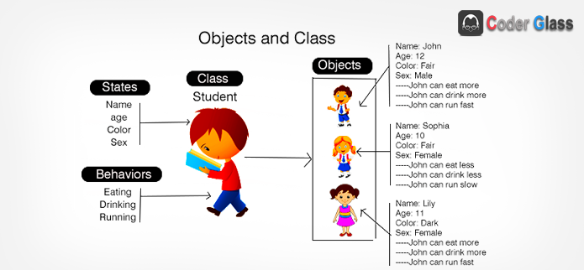
Rappels

Slide 19
Classes
class Player {
String name;
int hp;
Player (String name, int hp) {
this.name = name;
this.hp = hp;
}
void speak (String s) {
System.out.println("[" + name + "]: " + s);
}
}

Slide 20
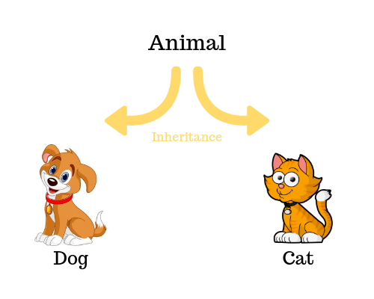
Héritage
class Animal {}
class Cat extends Animal {}
class Dog extends Animal {}
Doit répondre à la question “est un”:
Chien est un Animal

Slide 21
Interface
interface Doable {
void doIt();
default void done() {
System.out.println("done");
}
}
class Armstrong implements Doable {
@Override
public void doIt() {
System.out.println("Just do it !");
}
}
Représente un patron pour la classe

Slide 22
Classe abstraite
abstract class Living {
abstract void live();
void die() {
System.out.println("I die");
}
}
class Animal extends Living {
@Override
void live() {}
}
Plus fort qu’une interface dans la sémantique, mais assez proche en pratique (différence sur les champs)

Slide 23
Polymorphisme
class Parent {
public void action() {
System.out.println("Parent action");
}
}
class Child extends Parent {
public void action() {
System.out.println("Child action");
}
}
Child p = new Child();
p.action(); // Child action
Parent q = new Parent();
q.action(); // Parent action

Slide 24
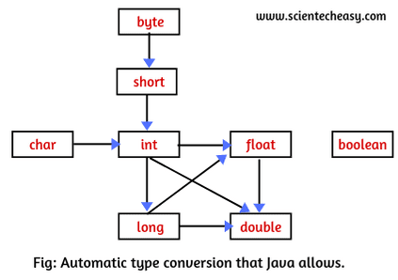
Transtypage
Child c = (Child) p;

Slide 25
Liaison dynamique: type déclaré/effectif
Parent p = new Child(); // Effectif: Child, Déclaré: Parent
Parent q = new Parent(); // Effectif: Parent, Déclaré: Parent

Slide 26
Visibilité / Static
Package

Slide 27
Static/∅
class Main {
public static void main(String[] args) {
// contenu
}
}
class Main {
void yes () {
System.out.println("Yes");
}
}

Slide 28
Visibilité
public void a () {}
private void b () {}
protected void c () {}
void d () {}
public class A {}
class B {}

Slide 29
Structures de données

Slide 30
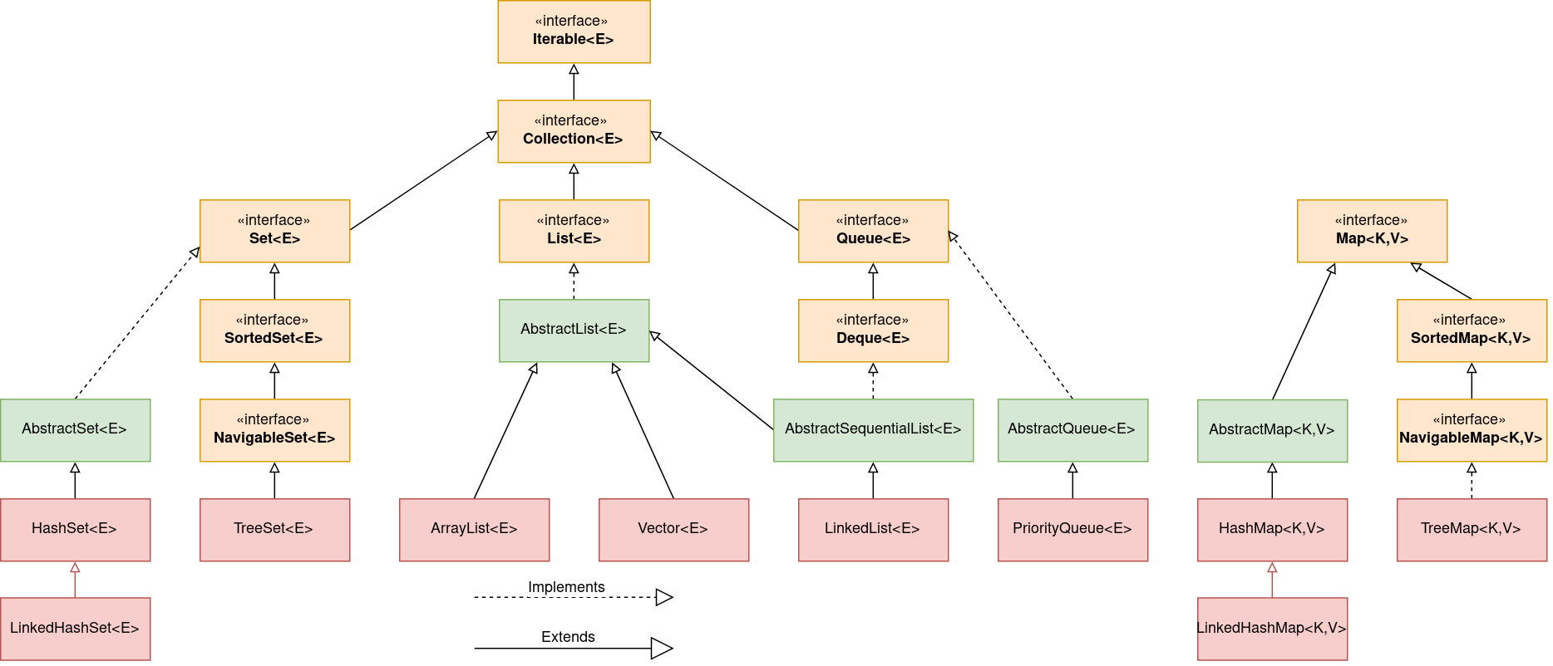
Bibliothèque standard

Slide 31
Collections

Slide 32
Tables

Slide 33
Exceptions

Slide 34
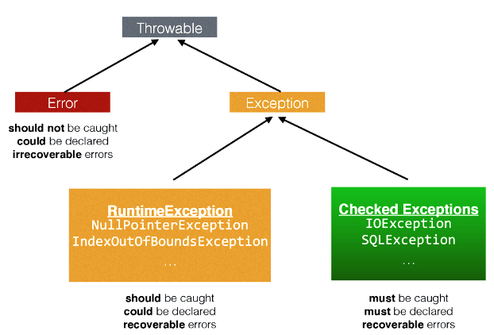
Exceptions et erreurs

Slide 35
Créer une exception

Slide 36
Try/catch/finally

Slide 37
Avancé

Slide 38
Lambdas / SAM

Slide 39
Génériques

Slide 40
Utilisation

Slide 41
Covariance/contravariance

Slide 42
Programmation parallèle

Slide 43
Thread

Slide 44
Synchronized

Slide 45
Volatile

Slide 46
Première approche de l’orienté objet / génie logiciel

Slide 47
Des principes

Slide 48
Abstraction

Slide 49
DRY
Don’t Repeat Yourself

Slide 50
SOLID

Slide 51
KISS

Slide 52
Loi de Déméter

Slide 53
Outils

Slide 54
Gradle

Slide 55
Maven

Slide 56
Vers d’autres langages

Slide 57
Kotlin

Slide 58
Scala

